Slide 1
Анализ исходного кода компилятором

Slide 2

Компилятор
Компилятор — это программа, которая переводит текст, написанный на языке программирования, в машинные коды. С помощью компиляторов компьютеры могут понимать разные языки программирования

Slide 3
Этапы компиляции
Работы компилятора можно разделить на два важных этапа:
Трансляция
Компоновка

Slide 4
Трансляция программы
Лексический анализ;
Синтаксический (грамматический) анализ;
Семантический анализ;
Оптимизация;
Генерация кода.

Slide 5
Лексический анализ
Компилятор считывает исходный код и разбивает его на элементарные части, называемые токенами. Это слова и символы кода.

Slide 6
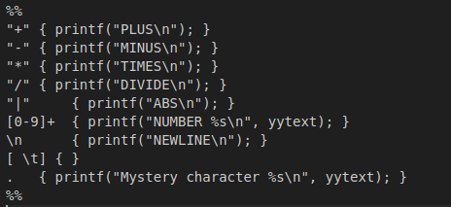
Flex
Для установки используйте команды:
sudo apt-get install flex
sudo apt-get install bison

Slide 7
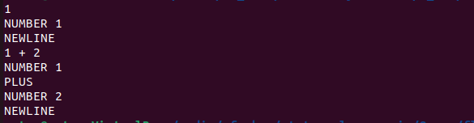
Результат работы
Подадим на вход две строки:
1
1+2

Slide 8
Синтаксический анализ
Синтаксический анализ – процесс сопоставления линейной последовательности лексем естественного или формального языка с его грамматикой.

Slide 9
БНФ грамматика
БНФ используется для описания контекстно свободных формальных грамматик.
<определяемый символ> ::= <посл.1> | <посл.2> | . . . | <посл.n>

Slide 10
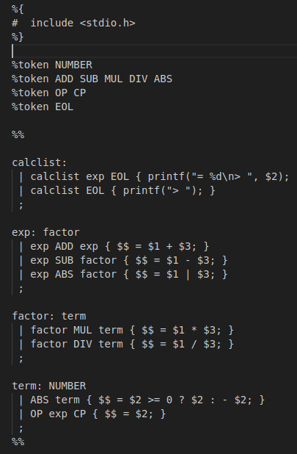
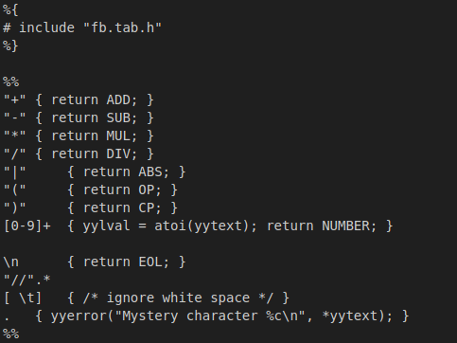
Bison

Slide 11
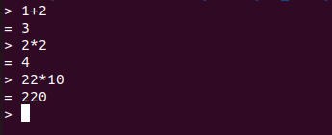
Результат работы
Вводя строки, лексический анализатор разбивает их на токены, а синтаксический сопоставляет их с нашими правилами, созданными при помощи БНФ-грамматики.

Slide 12
Сематический анализ
Семантический анализ это третья фаза компилятора. Семантический анализ гарантирует, что объявления и операторы программы семантически корректны. Это набор процедур, которые вызываются синтаксическим анализатором по мере необходимости грамматики.

Slide 13
Оптимизация
Оптимизация — в компиляторе используются различные методы получения более оптимального программного кода при сохранении его функциональных возможностей. Наиболее распространённые цели оптимизации: сокращение времени выполнения программы, повышение производительности, компактификация программного кода, экономия памяти, минимизация энергозатрат, уменьшение количества операций ввода-вывода.

Slide 14
Генерация кода
Наконец, компилятор преобразует оптимизированный промежуточный код в машинный код, предназначенный для целевой машины. Конечный код должен иметь то же значение, что и исходный код, и быть эффективным с точки зрения использования ресурсов памяти и процессора. Кроме того, процесс генерации кода также должен быть эффективным.

Slide 15
Статический анализ и clang
Если вам интересно углубиться в тему статического анализа, но нет желания изучать flex и бизон, то вы можете воспользоваться удобным транслятором clang.
Стоит помнить, что он работает только с С-подобными языками:
C, C++, Objective-C, Objective-C++

Slide 16
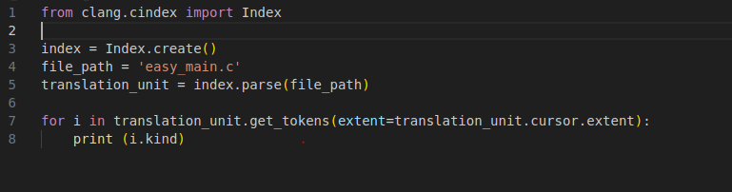
Clang
Пример получения токенов при помощи программы написанной на Python:
Для работы требуется библиотека libclang:
pip3 install libclang

Slide 17
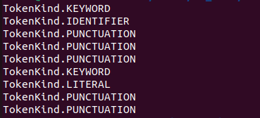

Результат

Slide 18
Спасибо за внимание!

Slide 19
Полезная литература
Компиляторы: принципы, технологии и инструментарий Альфред В., Ульман Джеффри Д.
Levine J.R. Flex & bison. O'Reilly Media

Slide 20
Глоссарий
Машинный код - система команд (набор кодов операций) конкретной вычислительной машины;
Транслятор - программа или техническое средство, выполняющее трансляцию программы;
Трансляция программы - преобразование программы, представленной на одном из языков программирования, в программу, написанную на другом языке;
Лексема – единица языка, являющаяся единицей словарного состава языка;

